Slide 1


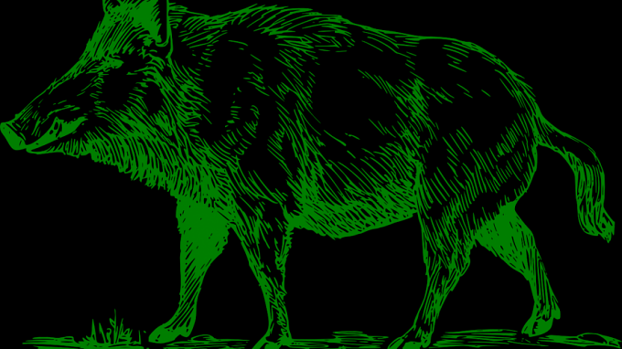

2022 창의적 종합설계 경진대회
PMOD(지키미)
유해 야생동물 퇴치 로봇
안동대학교 전자공학과
팀원 : 김효진 전성현 최재영
박승렬 임종은 권기범

Slide 2
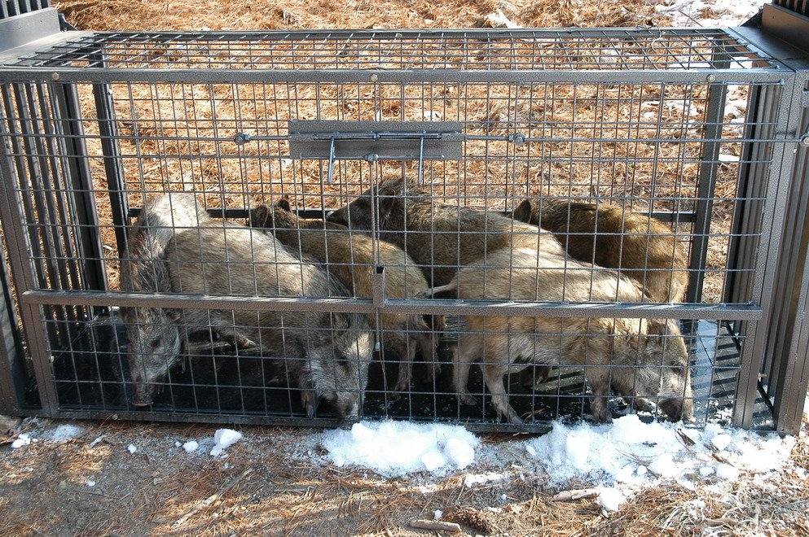
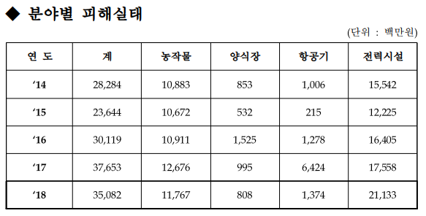
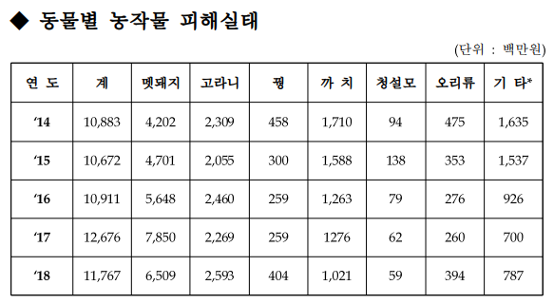
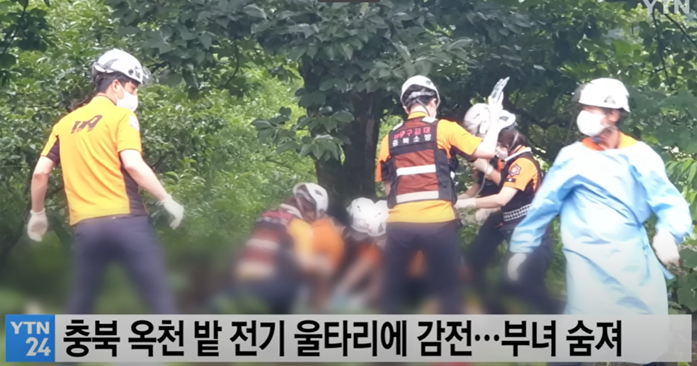
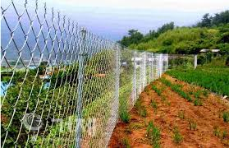
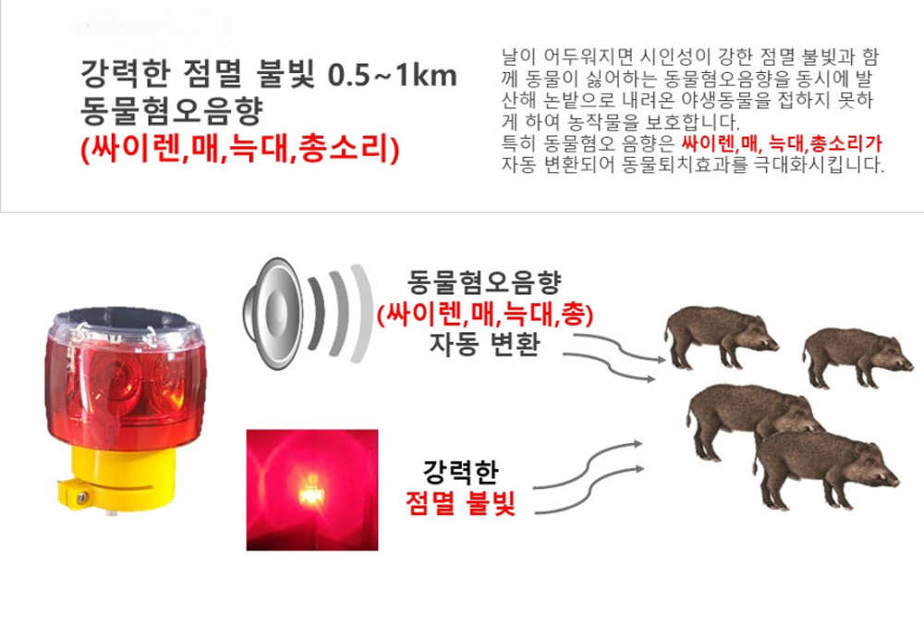
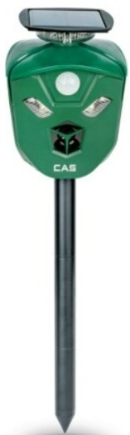
개발 배경 및 목표
PMOD(지키미)
기존방식 | 예시 | 한계점
포획과 사냥 |  | 매몰, 소각, 멸균 등의 처리방법이 까다로움. 천년기념물, 보호종이 포획될 수 있음
전기철책 |  | 감전으로 인한 인명피해가 매년 발생, 합선으로 인한 산불 위험.
철망 |  | 밭에 면적에 비례하여 많은 설치비용을 필요로 함. 철망을 뛰어넘거나 땅을 파고 침입할 가능성.
설치형 퇴치기 |  | 감지 및 퇴치 범위의 한계로 인해 다수를 설치해야 하고 쉽게 적응하여 효과가 미비함.
연평균 5.5%의 높은 증가율
농작물 피해 규모는 매년 100억원 이상 발생
(출처 : 야생동물 피해예방시설 설치 및 관리 매뉴얼, 환경부, 2016)

Slide 3
개발 배경 및 목표
PMOD(지키미)
좁은 감지 및 퇴치 범위, 많은 설치비용
>> RopeWay로 주행하는 로봇
인명 피해
>> 소형 열화상 카메라, Web Cam으로 정확한 객체 판단
적응
>> 천적의 울음소리를 출력하고 객체를 추적하여 퇴치 효과 극대화

Slide 4
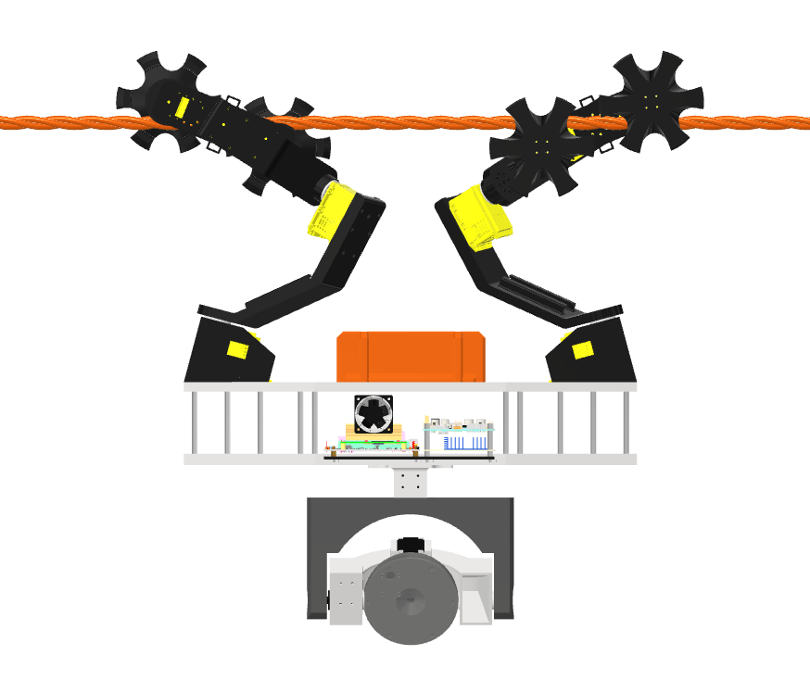
로봇 구조
PMOD(지키미)
Manipulator
Wheel
Gymbal

Slide 5
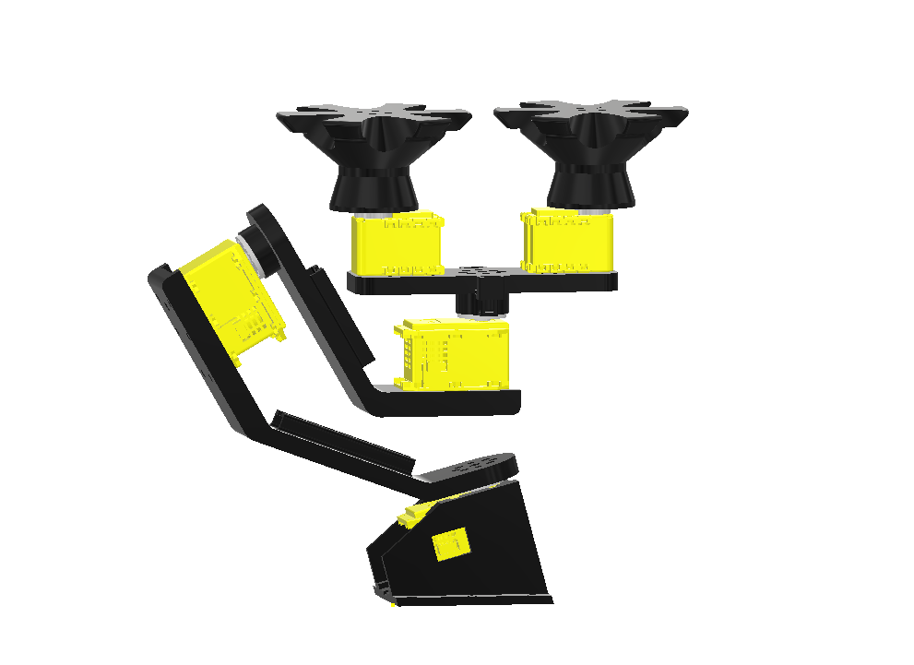
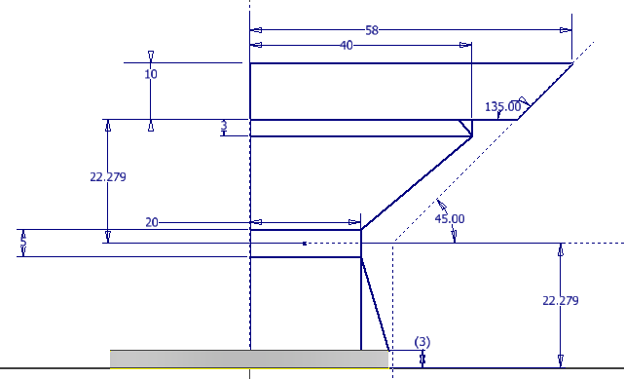
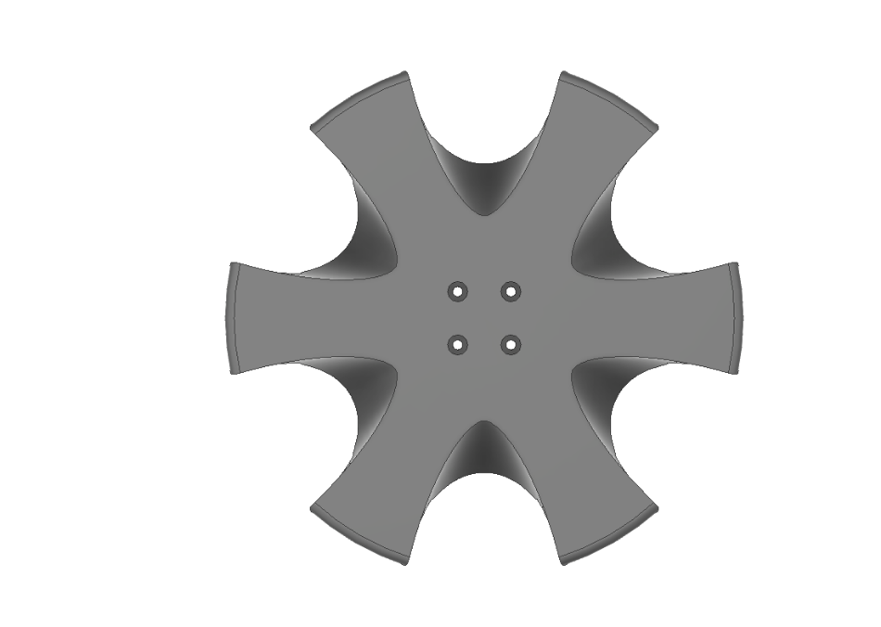
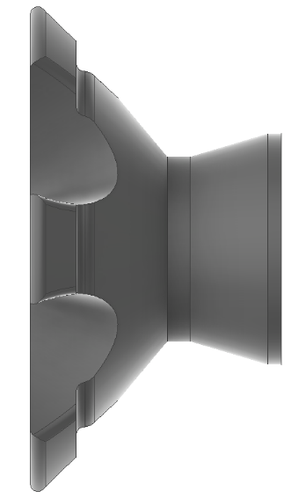
로봇 구조
PMOD(지키미)
Manipulator
Wheel

Slide 6
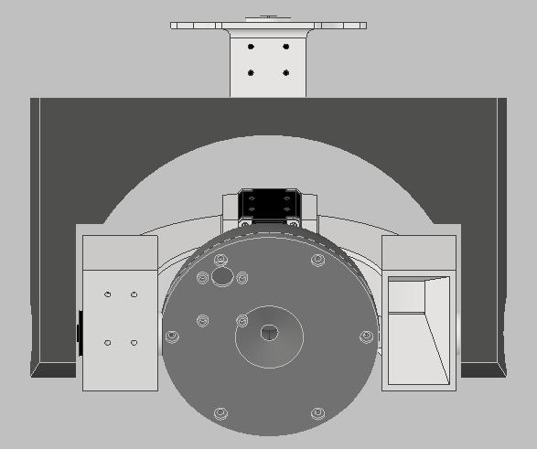


로봇 구조
PMOD(지키미)
Gymbal

Slide 7
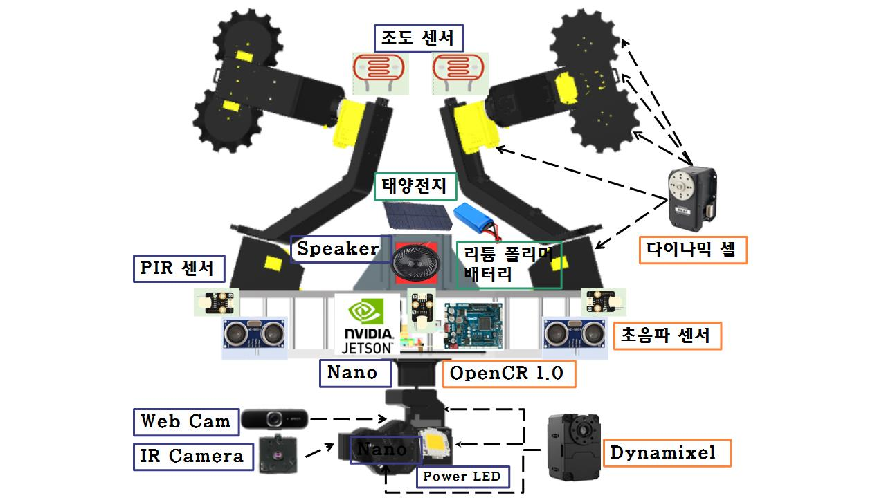
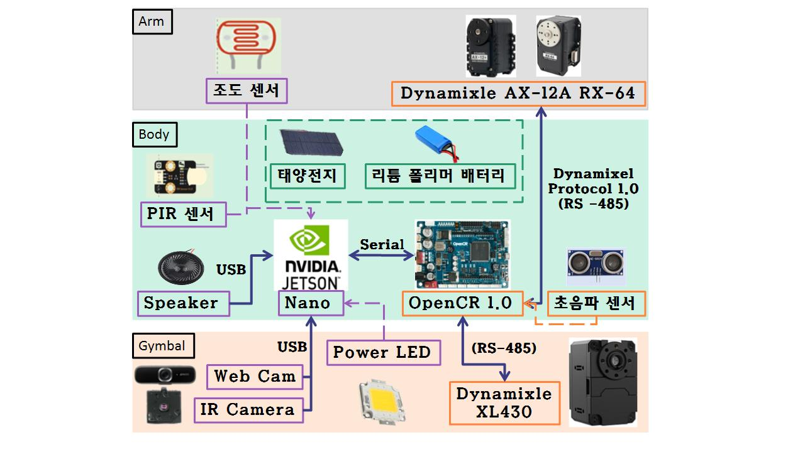
로봇 구조: 센서
PMOD(지키미)

Slide 8
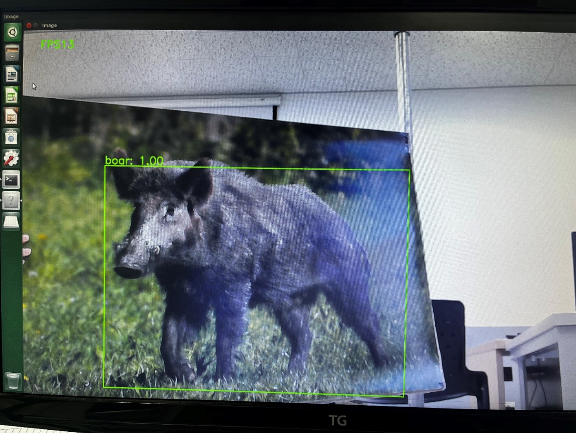
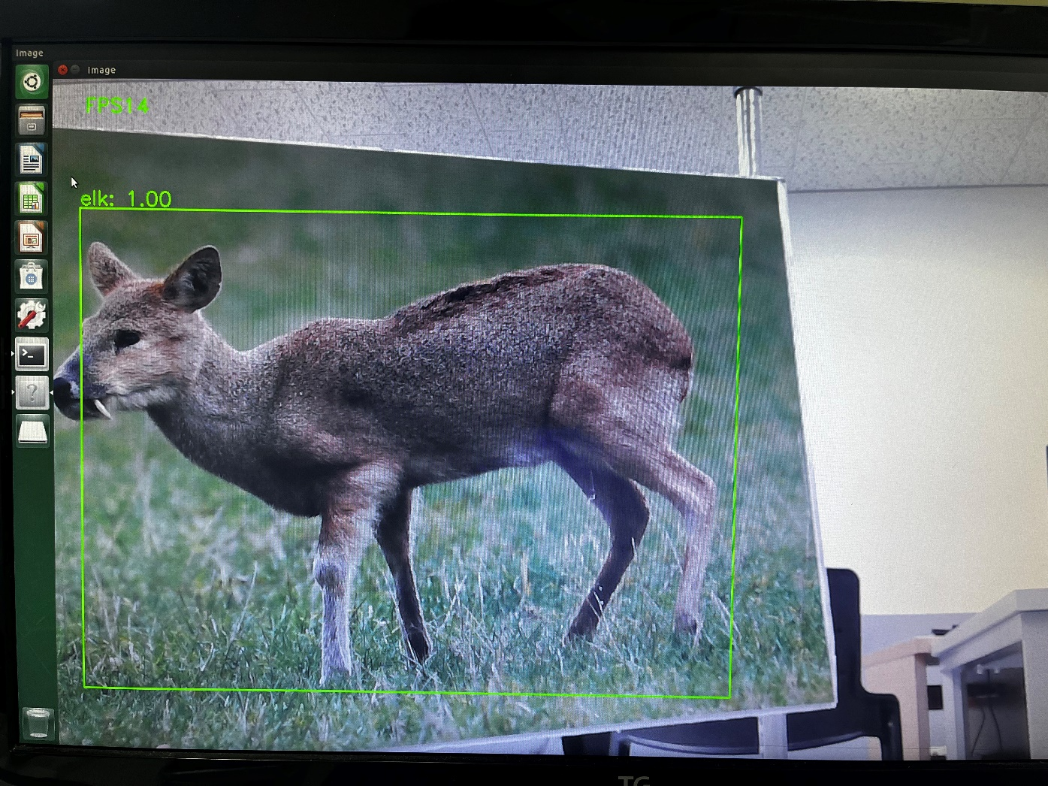
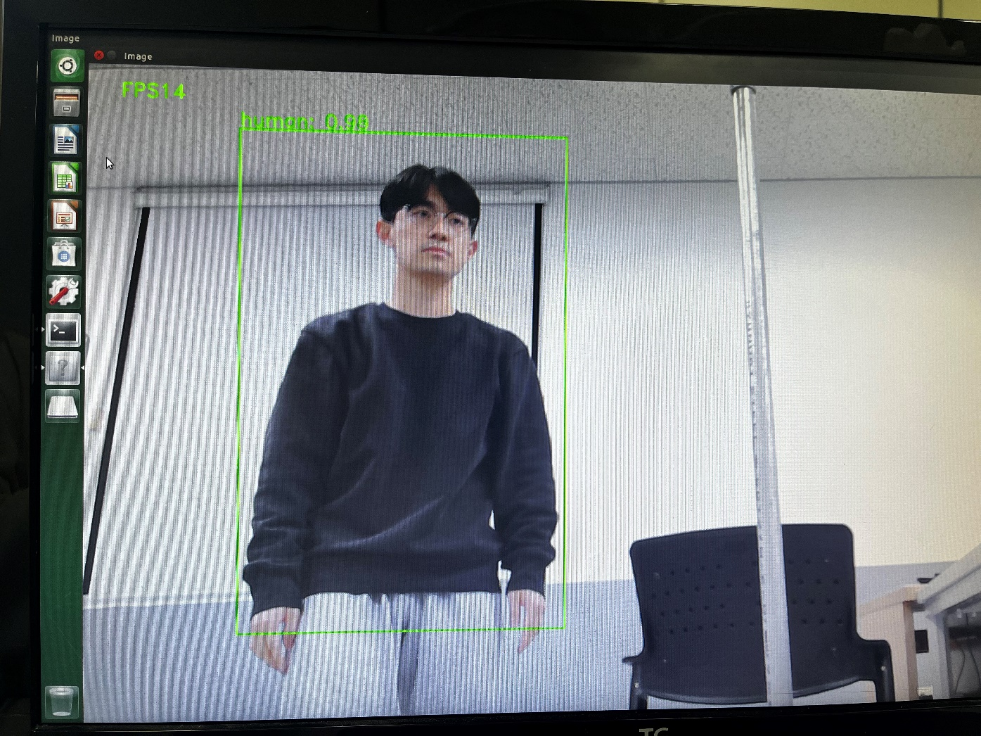
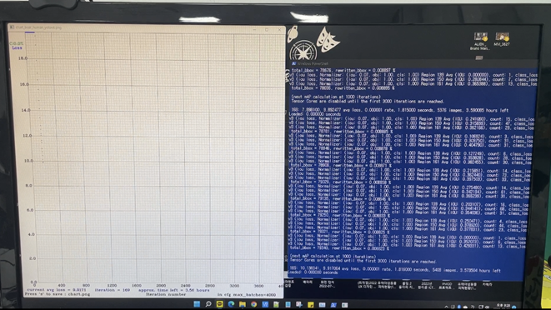
객체 판단 : 낮
PMOD(지키미)
Deep Learning으로 사람과 유해 야생동물 판단
YOLOv4-tiny를 사용하여 학습
각 객체마다 1100장 이미지 데이터로 가중치모델 구축

Slide 9
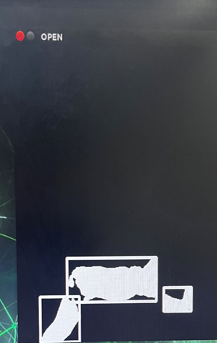
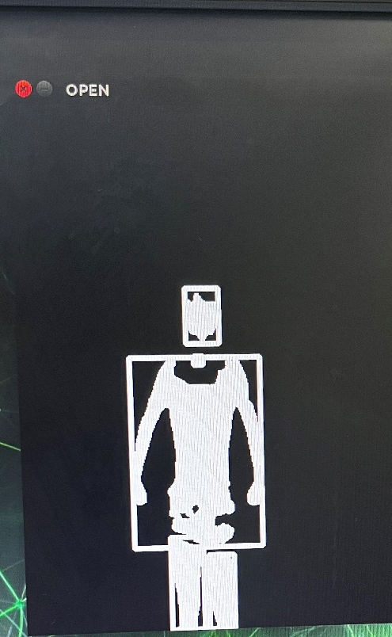
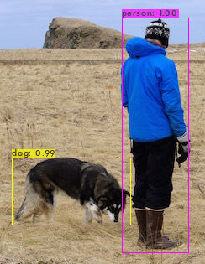
객체 판단 : 밤
PMOD(지키미)
영상처리를 사용해 사람과 유해 야생동물 판단
열화상 카메라의 픽셀값 추출
2족 보행의 사람과 4족 보행의 동물의 가로 세로 비율 설정
열화상 카메라를 이용한 감지 결과

Slide 10
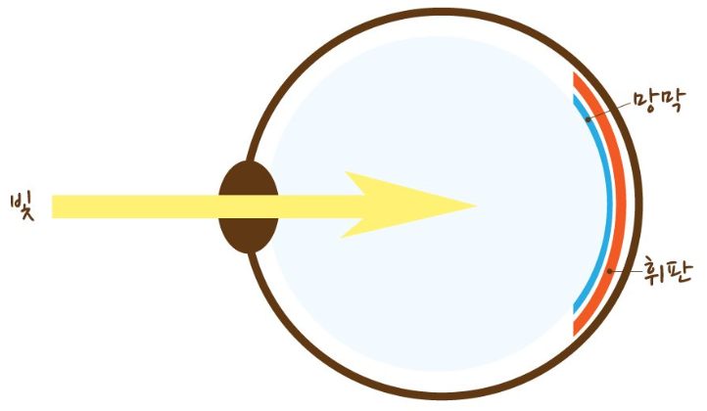
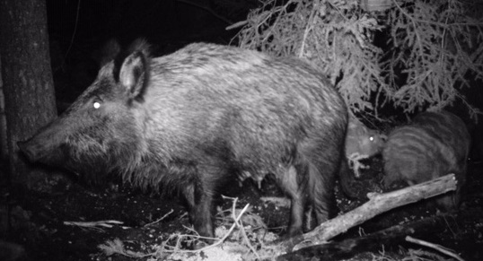
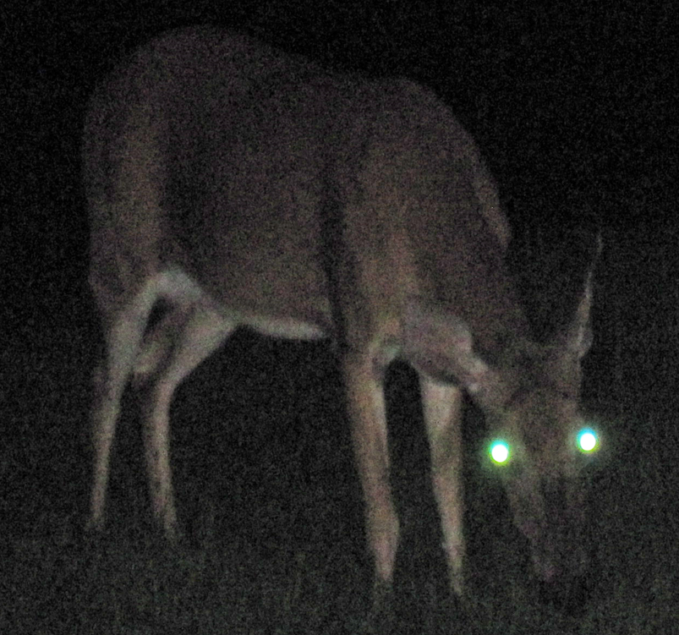
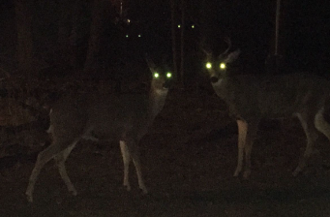
객체 판단 : 밤
PMOD(지키미)
야행성 동물 망막 뒤에 있는 역반사체 ‘휘판’을 야간 감지 방법으로 사용

Slide 11
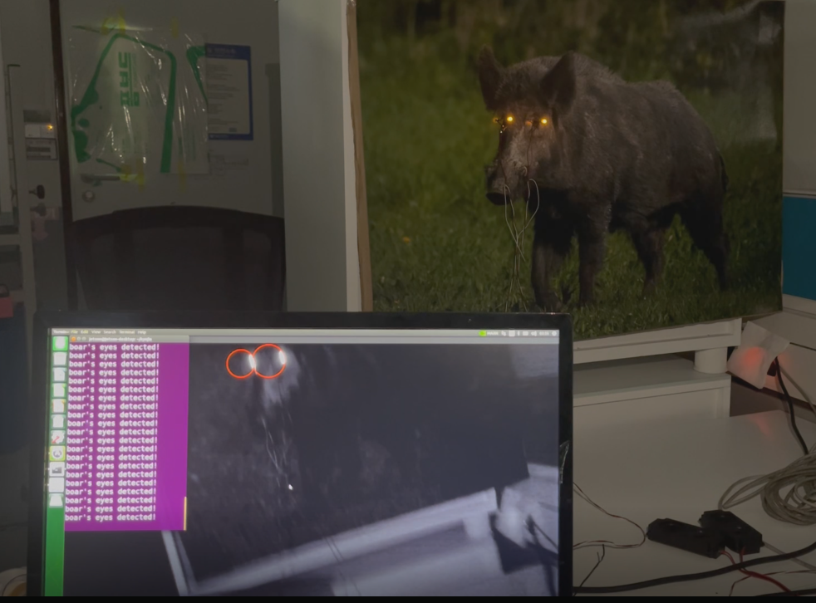
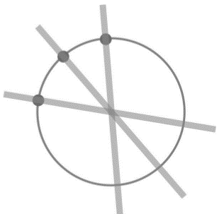
객체 판단 : 밤
PMOD(지키미)
영상처리를 사용해 사람과 유해 야생동물 인식
원 검출 알고리즘을 적용
어두운 주변 환경에서 안광의 원 모양 검출
LED를 이용한 휘판 빛 반사효과 감지 결과

Slide 12
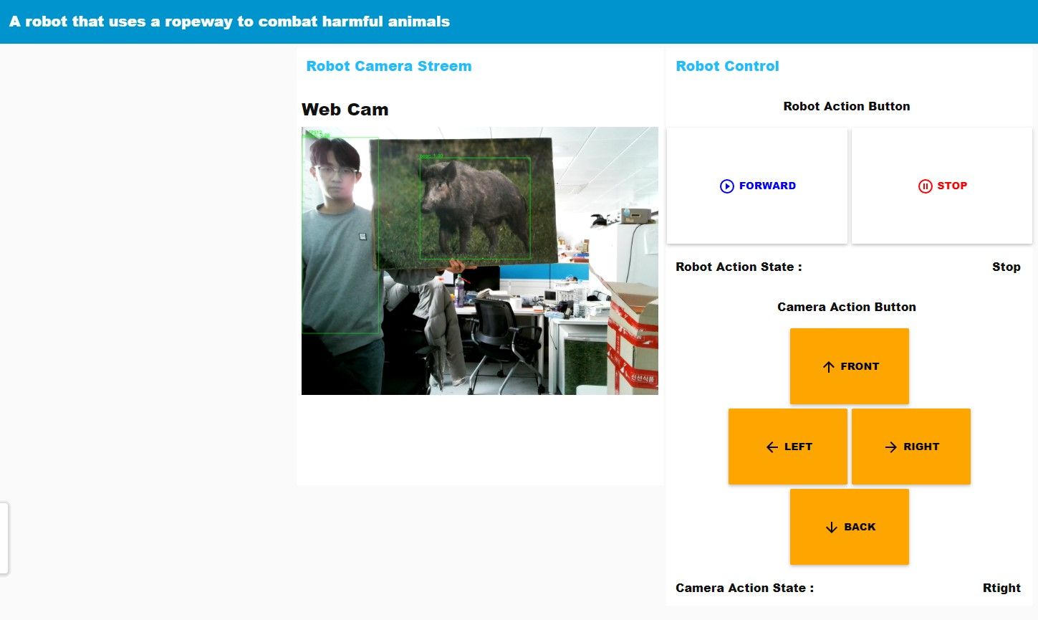
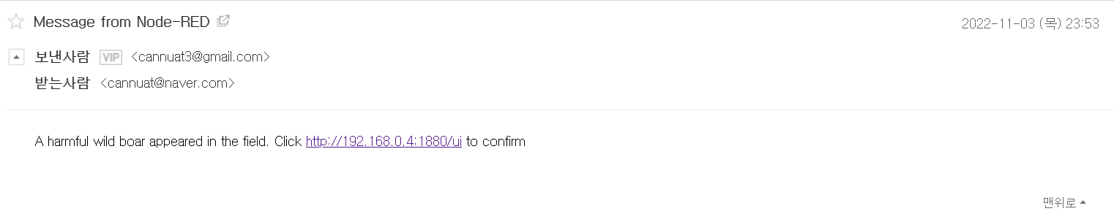
객체 판단 : 알람
PMOD(지키미)
유해 야생동물 침입시 알람 전송

Slide 13






기대효과
PMOD(지키미)
기술적 측면
- 기존 퇴치 방법의 한계를
뛰어넘는 시스템
삭도 주행 시 뒤집기, 꺾기
동작으로 공중에서의
자유로운 움직임
사회적 측면
무인 순찰 시스템을 도입하여 농촌 인구 감소화로 부족한
인력 대체
동물에게 해를 끼치지 않는
퇴치방법으로 동물 가혹성
문제 해결
경제적 측면
퇴치기 1대로 넓은 감지 및
퇴치 범위를 가질 수 있어
비용 절감
태양열 충전으로 영구적인
시스템을 운영할 수 있음

Slide 14
2022 창의적 종합설계 경진대회
PMOD(지키미)
Thank You
안동대학교 전자공학과
팀원 : 김효진 전성현 최재영
박승렬 임종은 권기범

